Slide 1
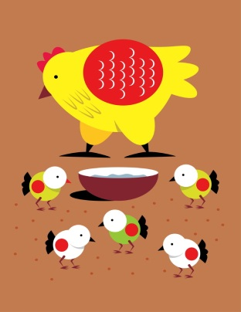
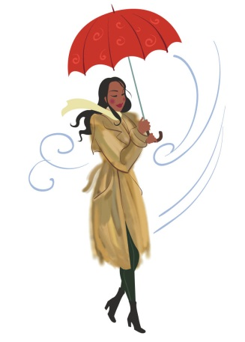
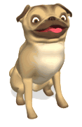

24.1 Věta jednoduchá a souvětí
Elektronická učebnice - I. stupeň Základní škola Děčín VI, Na Stráni 879/2 – příspěvková organizace Český jazyk a literatura
Popiš větami, co se děje na obrázcích.
Rozluštíš název pohádky?
Jak pejsek s kočičkou pekli dort
Autor: Mgr. Kateřina Zachová
Notes:
Víte, kdo způsobuje angínu, chřipku, nebo neštovice?

Slide 2
24.2 Co už víš?
Elektronická učebnice - I. stupeň Základní škola Děčín VI, Na Stráni 879/2 – příspěvková organizace Český jazyk a literatura
Věta je jedna myšlenka. Skládá se ze slov. Na začátku věty píšeme ................ písmeno, na konci napíšeme .........................
Zopakuj si druhy vět a doplň správné znaménko na konci věty.
Maminka vaří oběd ...........................................
Kolik je hodin ...........................................
Vezmi si pero a piš ...........................................
Kéž by už přišlo jaro ...........................................
Kontrola:
věta oznamovací
věta tázací
věta rozkazovací
věta přací

Slide 3
24.3 Jaké si řekneme nové termíny a názvy?
Elektronická učebnice - I. stupeň Základní škola Děčín VI, Na Stráni 879/2 – příspěvková organizace Český jazyk a literatura
Elektronická učebnice - I. stupeň Základní škola Děčín VI, Na Stráni 879/2 – příspěvková organizace Český jazyk a literatura
Věta je uspořádaný celek složený ze slov. Základem české věty je určité sloveso (slovesný tvar).
Uspořádej přeházená slova do vět a barevně vyznač slovesa (slovesné tvary):
v
vlka.
Červená
temném
lese
Karkulka
potkala
....................................................................................................................................................................................................................
ven,
pršelo.
Nešel jsem
protože
....................................................................................................................................................................................................................
hodně
je
pes
Zdeňkův
starý
už
....................................................................................................................................................................................................................
nového
Mám
ale
jeho
neznám
spolužáka,
jméno.
....................................................................................................................................................................................................................

Slide 4

24.4 Co si řekneme nového?
Elektronická učebnice - I. stupeň Základní škola Děčín VI, Na Stráni 879/2 – příspěvková organizace Český jazyk a literatura
V češtině rozlišujeme věty:
věty jednoduché (VJ) = mají obvykle jedno sloveso (slovesný tvar), př. Tatínek řídí auto.
souvětí (S) = vznikají spojením dvou nebo více vět jednoduchých, je v nich více sloves (slovesných tvarů), př. Na jaře zpívají ptáčci a rostlinky kvetou.
Věty v souvětí mohou být spojeny spojovacími výrazy. Jsou to:
spojky – a, i, nebo, ale, protože, když, aby, že, jelikož, poněvadž, a proto, jestliže...
př. Nepůjdu ven, protože tam prší. Když budu hodný, dostanu pochvalu.
jiná slova (zájmena, příslovce) – který, jaký, kdo, co, kde, kam ....
př.: Jsem zvědavý, kam dnes půjdeme. Vyberu si lízátko, které mi nejvíc chutná.
Souvětí ale může být i bez spojovacích výrazů: př. Jeden při hodině českého jazyka spí, druhý se otáčí, třetí si kreslí.

Slide 5

24.5 Procvičení a příklady
Elektronická učebnice - I. stupeň Základní škola Děčín VI, Na Stráni 879/2 – příspěvková organizace Český jazyk a literatura
Urči věty jednoduché a souvětí.
Petr má novou tašku. Tatínek myje auto a maminka vaří. Po obědě budu psát úkol. Lenka nesmí ven, protože zlobila. Honzovi se líbila princezna. Po zámecké zahradě chodil páv. Teta mi koupila zmrzlinu, která mi nechutnala. Ještě nevím, kam pojedeme letos na dovolenou. Drop je náš největší pták. Dvakrát měř, jednou řež. Umyj si ruce.
Doplň do souvětí vhodnou spojku.
(a, aby, že, protože, i, když, ale, nebo)
Chtěl bych si koupit čokoládu, ............. nemám peníze. ................ jsem se neučil, dostal jsem pětku. Přál bych si, .......... léto nikdy neskončilo. David slíbil, ......... mi pomůže. Vlaštovky odlétají na zimu do teplých krajin ........... slavíci to tak dělají. Pojedeš k babičce dnes, .......... ji navštívíš až zítra? Já rád plavu ......... sestra se ráda potápí. ............ má paní učitelka dobrou náladu, ráda si s námi zazpívá.

Slide 6

24.6 Něco navíc pro šikovné
Elektronická učebnice - I. stupeň Základní škola Děčín VI, Na Stráni 879/2 – příspěvková organizace Český jazyk a literatura
Vymysli alespoň tři pokračování vět.
Přeji si, aby ....................................................................................
....................................................................................
....................................................................................
Mám radost, protože ....................................................................................
....................................................................................
....................................................................................
Chci jezdit na kole, ale ....................................................................................
....................................................................................
....................................................................................
http://skolicka6.sweb.cz/SOUVETI/VETAJEDNODUCHA.htm

Slide 7

24.7 CLIL
Elektronická učebnice - I. stupeň Základní škola Děčín VI, Na Stráni 879/2 – příspěvková organizace Český jazyk a literatura
sentence, clause = věta
word = slovo
simple sentence = věta jednoduchá
conjunction = spojka
sentences = souvětí

Slide 8
24.8 Test znalostí
Elektronická učebnice - I. stupeň Základní škola Děčín VI, Na Stráni 879/2 – příspěvková organizace Český jazyk a literatura
Věta se skládá: z písmen ze slabik ze slov ze spojek | Která věta je jednoduchá? Pavel se učil a Petr si hrál. Doma máme jednu kočku a dva psy. Půjdu ven, když na mě počkáš. Jeden vykřikuje, druhý mlčí.
„Honza šel do světa, aby získal zkušenosti.“ Ve této větě je: 1 slovesný tvar 2 slovesné tvary 3 slovesné tvary 4 slovesné tvary | Najdi souvětí. Maminka i tatínek mě chválí. Počítám rád slovní úlohy. V úterý chodím na kroužek. Kočka mňouká a pes štěká.
Správné odpovědi:
c
b
b
d
Test na známku

Slide 9
Elektronická učebnice - I. stupeň Základní škola Děčín VI, Na Stráni 879/2 – příspěvková organizace Český jazyk a literatura
24.9 Použité zdroje, citace
ČECHURA, Rudolf, HORÁČKOVÁ, Miroslava a STAUDKOVÁ, Hana. Český jazyk: pro čtvrtý ročník: [učebnice pro vzdělávací obor Český jazyk a literatura]. Vyd. 3., upr. Všeň: Alter, 2010. 143 s. ISBN 978-80-7245-220-0.
MÜHLHAUSEROVÁ, Hana. Český jazyk 3: učebnice pro 3. ročník základní školy. [ilustrovali: Jiří Růžička, Jitka Krejčiříková]. 2. přeprac. vyd. Brno: Nová škola, 2007. 95 s.ISBN 80-85607-38-7.
galerie obrázků klipart
http://skolicka6.sweb.cz/SOUVETI/VETAJEDNODUCHA.htm

Slide 10
Elektronická učebnice - I. stupeň Základní škola Děčín VI, Na Stráni 879/2 – příspěvková organizace Český jazyk a literatura
24.10 Anotace
Autor | Mgr. Kateřina Zachová
Období | 01 – 06/2013
Ročník | 3. ročník
Klíčová slova | věta, věta jednoduchá, souvětí, spojky, spojovací výrazy
Anotace | Materiál popisuje učivo o větě jednoduché a souvětí.

